Slide 1
Gen 150 Population 647
NN & AA

Slide 2
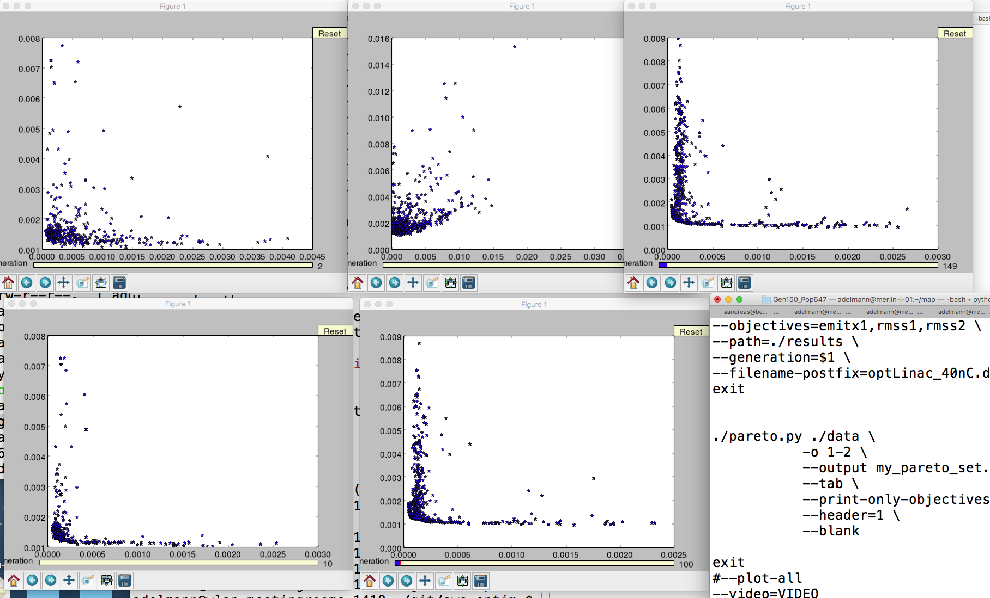
emitx1 & rmss1

Slide 3
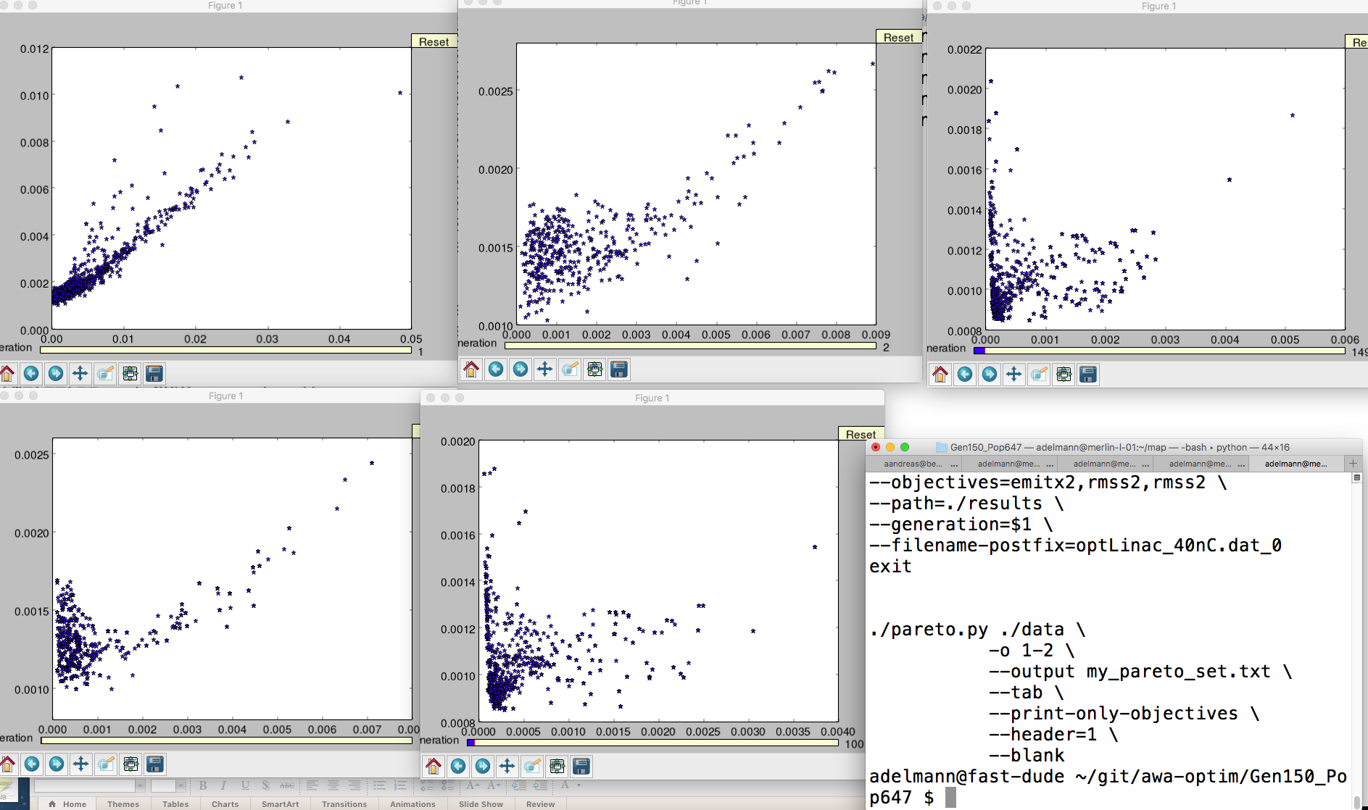
emitx2 & rmss2

